Slide 1
Организационное и методическое сопровождение работ по реализации обновленных ФГОС и формированию функциональной грамотности обучающихся
26 сентября 2022

Slide 2
Приказ Министерства просвещения Российской Федерации № 568 от 18 июля 2022 г. «О внесении изменений в федеральный государственный образовательный стандарт основного общего образования, утвержденный приказом Министерства просвещения Российской Федерации от 31 мая 2021 г. № 287»
Приказ Министерства просвещения Российской Федерации № 569 от 18 июля 2022 г. «О внесении изменений в федеральный государственный образовательный стандарт начального общего образования, утвержденный приказом Министерства просвещения Российской Федерации от 31 мая 2021 г. .№ 286»

Slide 3
Портал «Единое содержание общего образования»
https://edsoo.ru/Monitoring_gotovnosti_i_.htm
Когда проводится?
1 этап: апрель-август 2022 года – подготовка к введению ФГОС НОО и ООО
2 этап: сентябрь-декабрь 2022 года – реализация ФГОС НОО и ООО

Slide 4
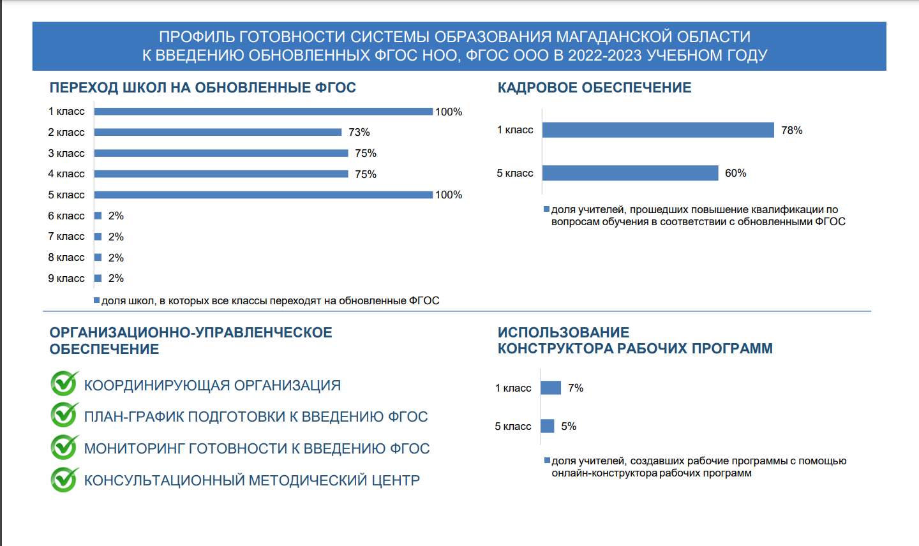

Slide 5
ДОГАУ ДПО «ИРОиПКПК»
26.09.22-17.10.22
ДПП ПК «Реализация требований обновленных ФГОС в работе учителя», 36 часов, дистанционно
(программа и контент разработаны Академией минпросвещения РФ)
программа включена в Федеральный реестр

Slide 8
ПЛАН-ГРАФИК
(региональная дорожная карта)
https://disk.yandex.ru/d/jHu8u_ozSNk1bQ
Раздел 1. Организационно-управленческое обеспечение введения обновленных ФГОС начального общего и основного общего образования
п. 9 Обеспечение мониторинга соответствия используемых рабочих программ отнесенных к обновленным ФГОС примерным рабочим программам
сентябрь 2022

Slide 9
В соответствии с письмом ФГБНУ «Институт стратегии развития образования российской академии образования» 2-й этап мониторинга реализации обновленных ФГОС НОО, ООО в общеобразовательных организациях субъектов РФ в 2022 году пройдет в сентябре-октябре 2022 г.
В рамках второго этапа мониторинга предусмотрено заполнение двух опросных форм:
Форма мониторинга реализации обновленных ФГОС начального общего и основного общего образования в общеобразовательных организациях субъекта РФ
2. Форма мониторинга деятельности субъекта РФ по формированию функциональной грамотности школьников

Slide 10
Информационные и инструктивные материалы по вопросам организации и проведения мониторинга
https://edsoo.ru/Informacionnie_i_instruk.htm

Slide 11
Часто задаваемые вопросы по проведению мониторинга
готовности и реализации обновленных ФГОС НОО и ООО
https://edsoo.ru/Chasto_zadavaemie_vopros.htm
СРОКИ предоставления информации:
к 10.10.2022

Slide 12
Внедрение целевой модели наставничества: проблемы и перспективы
Алгоритм внедрения (применения) и типовые документы
Методические рекомендации для ОО
Нормативные правовые документы
Система консультационной поддержки

Slide 13
Наставничество
Информационная
поддержка системы наставничества
На сайте ОО:
Положение о системе наставничества педагогических работников в образовательной организации
Дорожная карта
Приказ «Об утверждении Положения о системе наставничества педагогических работников в образовательной организации»
Приказ(ы) о закреплении наставнических пар/групп
Система показателей для оценки результативности внедрения целевой модели наставничества

Slide 14
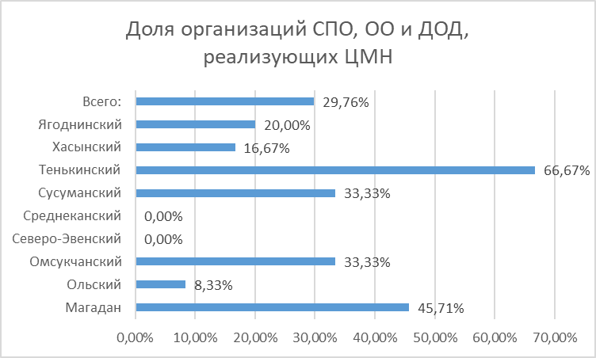

Slide 15
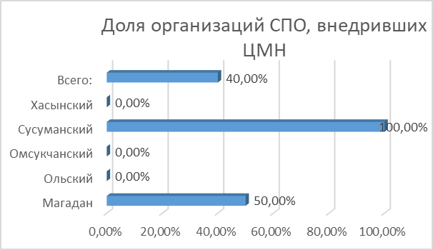
Внедрение и реализация целевой модели наставничества педагогических работников в образовательных организациях (ОО, СПО, ДОД)
ПЛАН 2022 – 100%
ГО | СПО | Итого
Магадан | 6 | 3
Ольский | 1 | 0
Омсукчанский | 1 | 0
Сусуманский | 1 | 1
Хасынский | 1 | 0

Slide 16
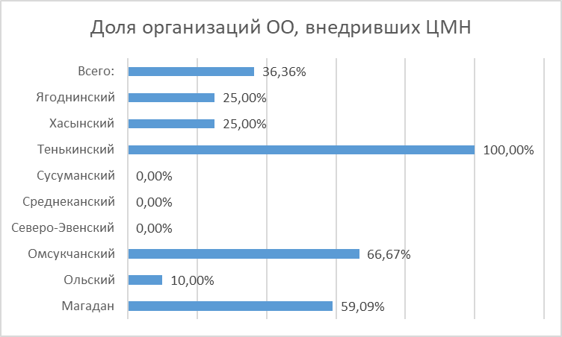
Внедрение и реализация целевой модели наставничества педагогических работников в образовательных организациях (ОО, СПО, ДОД)
ПЛАН 2022 – 100%
ГО | ОО | Итого
Магадан | 22 | 13
Ольский | 10 | 1
Омсукчанский | 3 | 2
Северо-Эвенский | 5 | 0
Среднеканский | 2 | 0
Сусуманский | 3 | 0
Тенькинский | 2 | 2
Хасынский | 4 | 1
Ягоднинский | 4 | 1

Slide 17
Внедрение и реализация целевой модели наставничества педагогических работников в образовательных организациях (ОО, СПО, ДОД)
ПЛАН 2022 – 100%
ГО | ДОД | Итого
Магадан | 7 | 0
Ольский | 1 | 0
Омсукчанский | 2 | 0
Северо-Эвенский | 2 | 0
Среднеканский | 1 | 0
Сусуманский | 2 | 1
Тенькинский | 1 | 0
Хасынский | 2 | 0
Ягоднинский | 1 | 0

Slide 18
Конкурс «Лучшие практики наставничества»
Конкурс проводится по следующим номинациям:
Персонализированная программа наставничества «руководитель образовательной организации-педагог»
Персонализированная программа наставничества «педагог-педагог»
Персонализированная программа наставничества «педагог-ученик/обучающийся/воспитанник»
Прием материалов с 01.09.2022 г. по 01.11.2022 г.
по адресу электронной почты konkukrs@iro-49.ru
Награждение и презентация опыта победителей и призеров в рамках Форума «Наставник – 2022»

Slide 19
Всероссийские олимпиады для учителей
Министерство просвещение совместно с Академией Министерства просвещения проводит всероссийские профессиональные олимпиады для педагогических работников:
Министерство просвещение совместно с Академией Министерства просвещения проводит всероссийские профессиональные олимпиады для педагогических работников:
- метапредметная олимпиада «Команда большой страны» для школьных педагогических команд;
«Хранители русского языка» для учителей русского языка
Регистрация на сайте
https://konkurs.apkpro.ru

Slide 20
10 октября - 23 октября 2022 г. – Дистанционный этап
Региональный этап
11 ноября 2022 г. – «Команда большой страны»;
18 ноября 2022 г. – «Хранители русского языка».
Всероссийский (финальный) этап:
7 декабря - 9 декабря 2022 г. - «Команда большой страны»;
14 декабря- 16 декабря 2022 г. - «Хранители русского языка».

Slide 21
МОГАУ ДПО «ИРОиПКПК» реализует
ДПП ПК «Проектная и исследовательская деятельность в формате центра образования «Точка роста», 18 часов
Сроки дистанционного обучения по программе
с 10.10.2022 г. по 14.10.2022 г.
Заявки на обучение педагогических работников образовательных центров «Точка роста» необходимо направить в электронном виде на электронный адрес ipk-pk-magadan@yandex.ru не позднее 03 октября 2022 года.

Slide 22
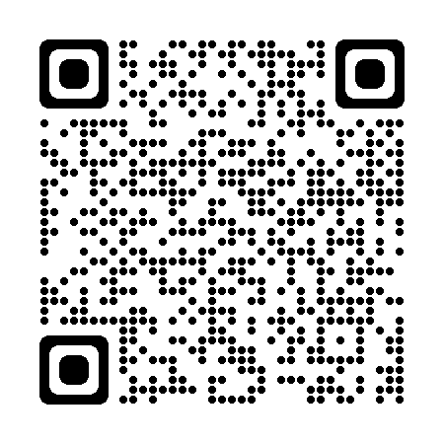
Остались вопросы?
Свяжитесь с нами
Время работы
09:00 - 17:00
понедельник - пятница
Электронный адресc
pm@iro-49.ru
Телефонный номер
+7 (4132) 61-77-31
Отсканируйте код QR, чтобы перейти на сайт

